Slide 1
Università degli Studi di Padova – Dipartimento di Ingegneria Industriale
Corso di Laurea Magistrale in Ingegneria Aerospaziale
PROGETTINO DI STRUMENTAZIONE SPAZIALE
Gruppo 2:
Andrés Majorana m. 2096928
Dario Marotti m. 2096016
Francesco Griguol m. 2097119
Damiano Scrascia m. 2071879
20.12.2023

Slide 2
INDICE
Overview della missione
Design preliminare
Acquisizione degli angoli di assetto ( Simulink )
Elaborazione dei dati ( Matlab – quest )
Analisi di Covarianza
Presentazione dei risultati
Conclusioni

Slide 3
OVERVIEW DELLA MISSIONE
DATI DI MISSIONE | REQUISITI DI MISSIONE
Satellite di tipo Cubesat 3U per osservazione terrestre Altezza dell’orbita di 600 km Inclinazione dell’orbita di 51° Elevazione del sole compresa fra ±23.4° Puntamento iniziale non tombolante Monitoraggio continuo dell’assetto da parte dei sensori di angolo non necessario | Determinazione di assetto sui tre assi Accuratezza delle misure di assetto migliore di 1° con livello di confidenza 2σ Validità per qualsiasi RAAN dell’orbita Volume complessivo dei sensori inferiore di 1U Consumo di potenza totale minore di 2W Massa complessiva dei sensori minore di 300 g

Slide 4
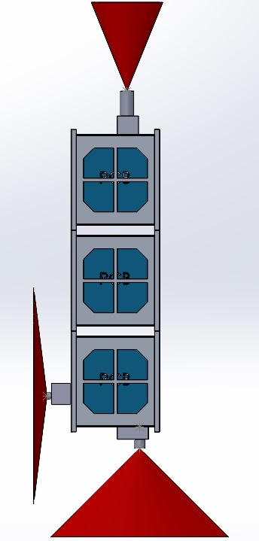
DESIGN PRELIMINARE
Accuracy: 0.02° (cross-axis)
Dimensions: 35x49x24 [VxHxL][mm]
CubeSense Sun – Fine Sensor Sun
Accuracy: 0.2° (roll and elevation, 2σ)
Dimensions: 35x22x24 [VxHxL] [mm]
CubeSense Earth – IR Earth Horizon Sensor
Accuracy: 1° (roll and elevation, 3σ)
Dimensions: 35x24x20 [VxHxL] [mm]
CubeStar – Miniature Star Tracker
CubeSat Unit
Mass: 0.33 kg
Volume: 10x10x10 [cm]

Slide 5
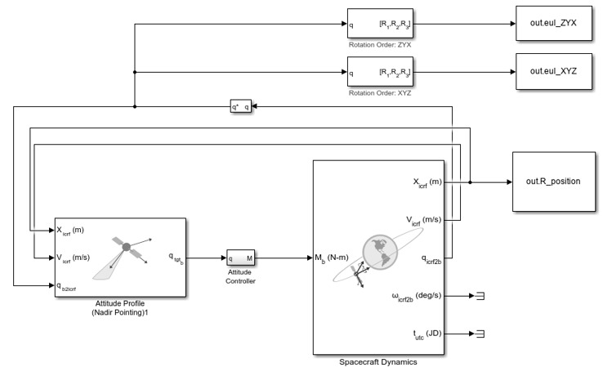
ACQUISIZIONE DATI
Output desiderati:
acquisizione angoli Eulero non perturbati
coordinate cartesiane del satellite rispetto sistema ECI
Parametri della simulazione:
Simulation step: 1s
Simulation time: 11603 s equivalenti a due periodi orbitali
Figura: modello Simulink creato per la simulazione dell’assetto di un satellite nadir-pointing

Slide 6
ELABORAZIONE DATI
Figura: schema a blocchi dell’algoritmo di elaborazione dati

Slide 7
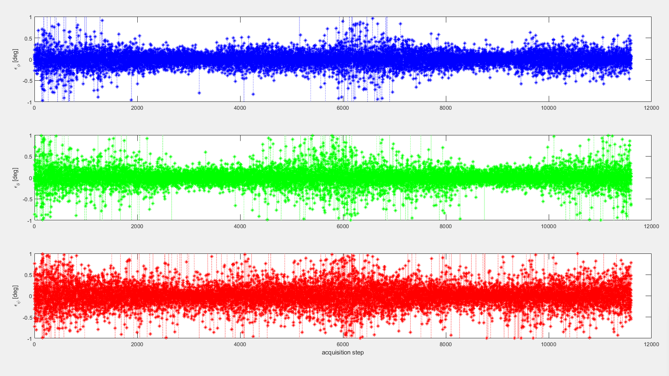
ANALISI DI COVARIANZA
Figura: errori nelle misurazioni angolari dei sensori nei tre assi

Slide 8
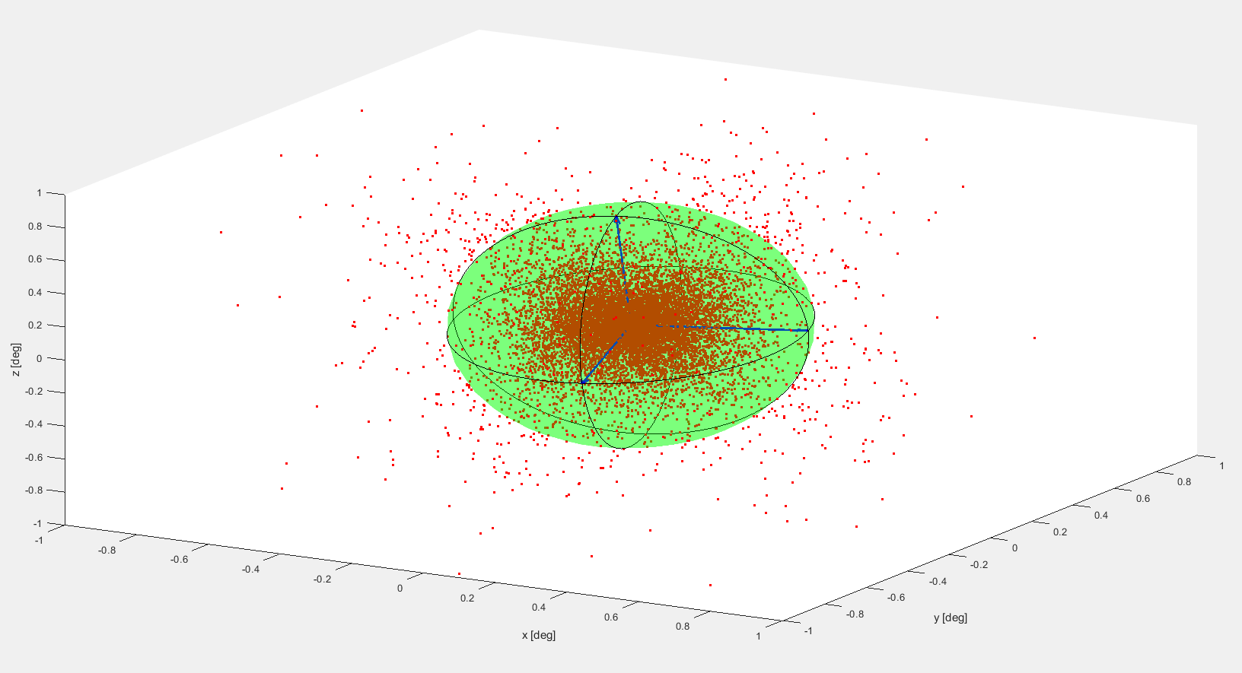
ANALISI DI COVARIANZA
Figura: ellissoide degli errori

Slide 9

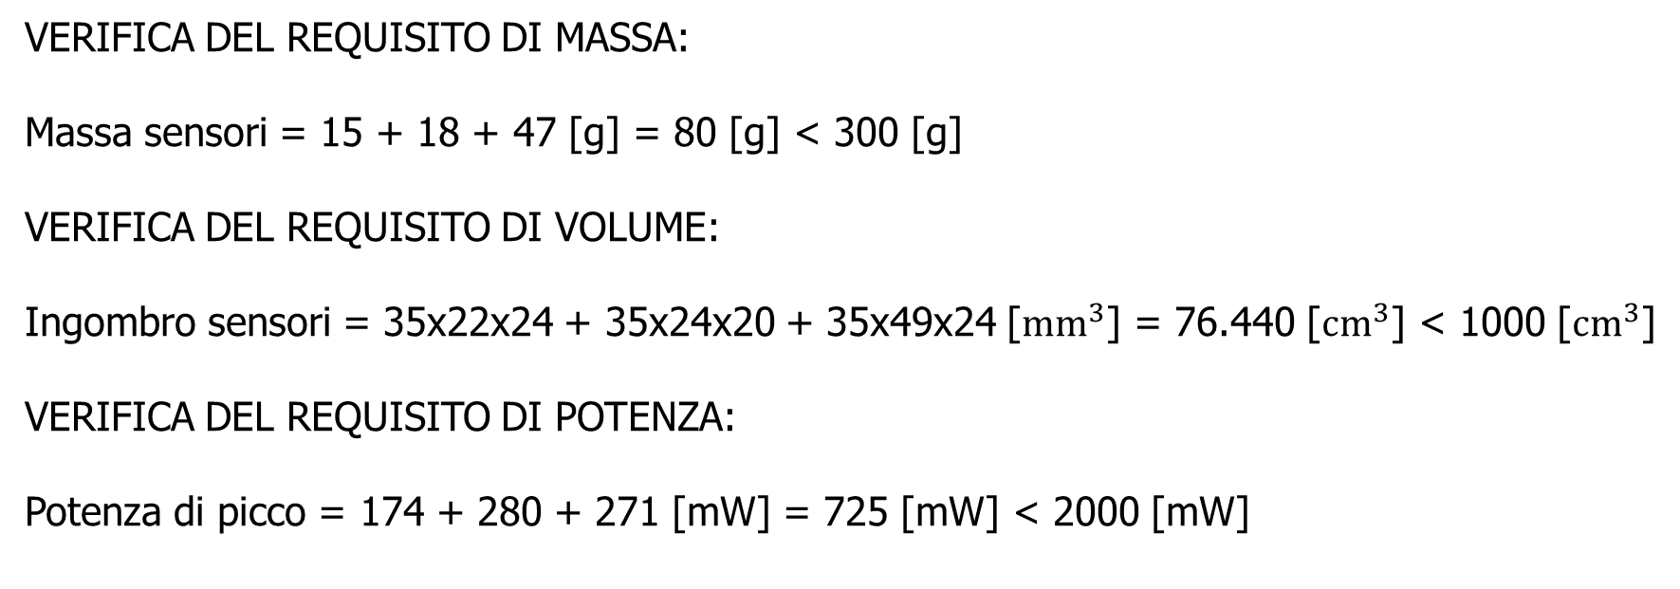
RISULTATI
VERIFICA DEL REQUISITO DI MASSA:
Massa sensori = 15 + 18 + 47 [g] = 80 [g] < 300 [g]
VERIFICA DEL REQUISITO DI VOLUME:
Ingombro sensori = 35x22x24 + 35x24x20 + 35x49x24 [${mm}^{3}$] = 76.440 [${cm}^{3}$] < 1000 [${cm}^{3}$]
VERIFICA DEL REQUISITO DI POTENZA:
Potenza di picco = 174 + 280 + 271 [mW] = 725 [mW] < 2000 [mW]

Slide 10
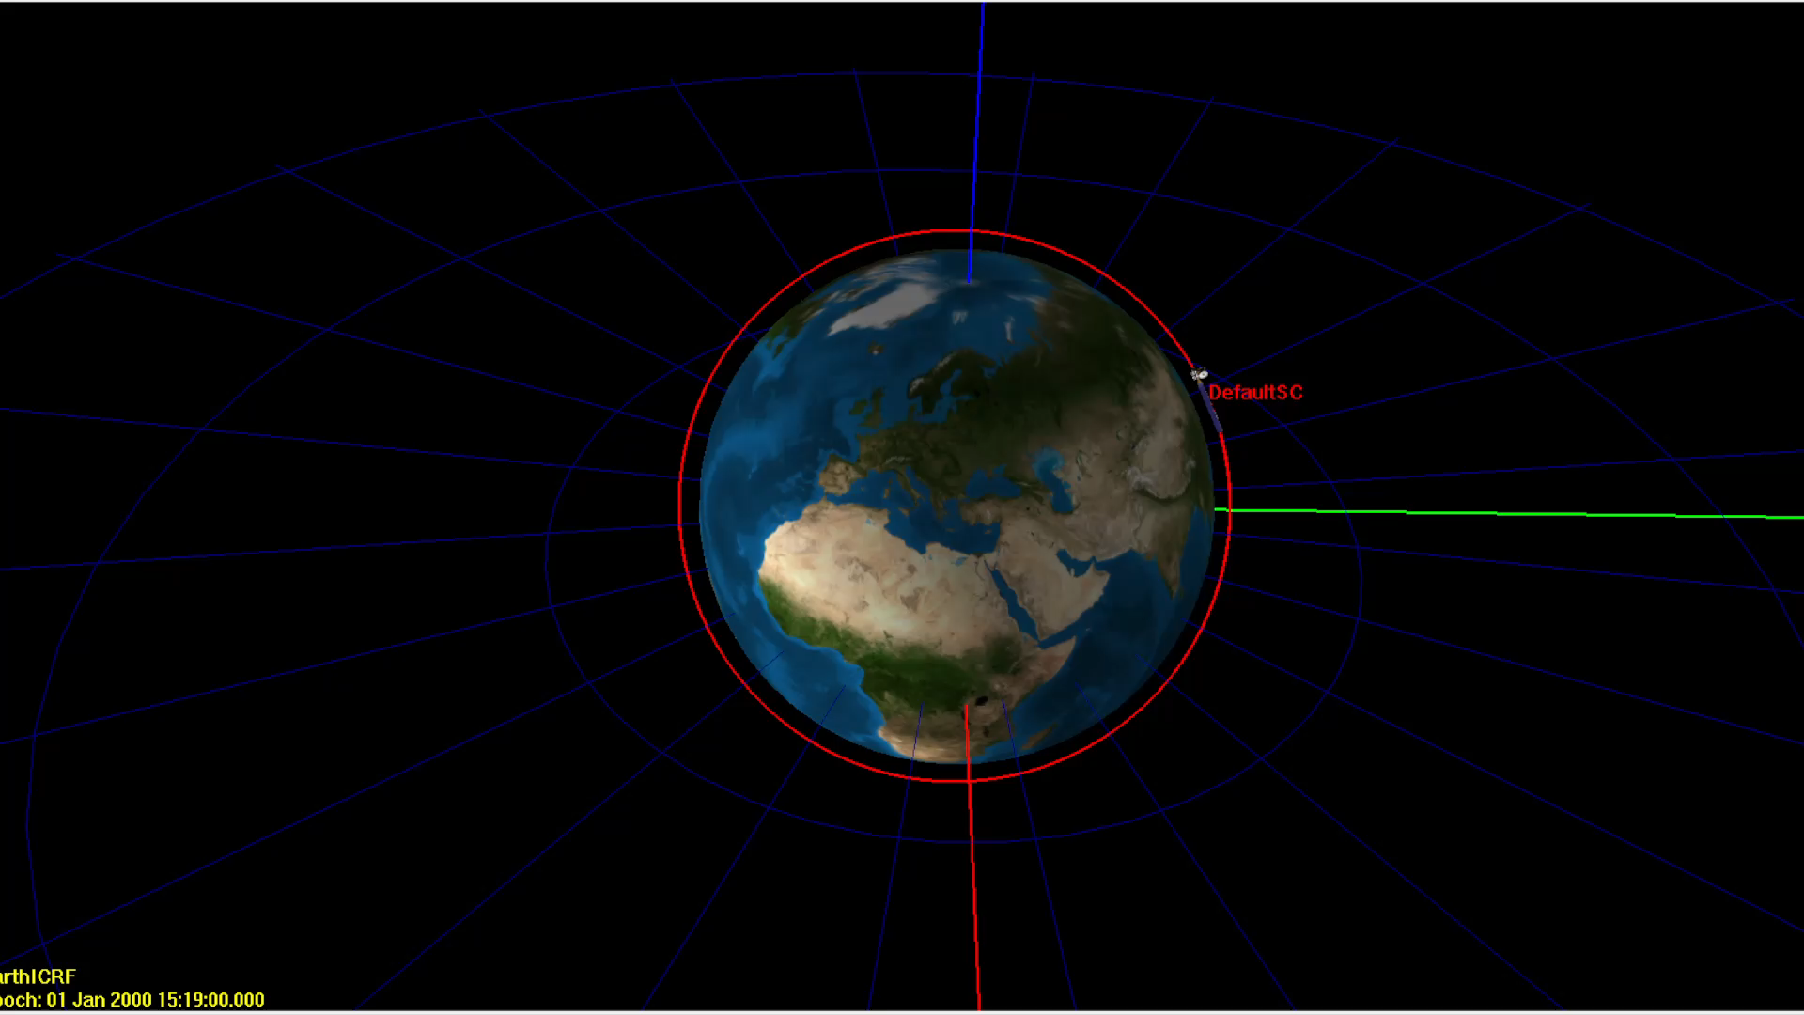
CONCLUSONI
CONSIDERAZIONI FINALI:
Le soluzioni di sensori prese in considerazione rispettano i requisiti di progetto riguardanti il consumo di potenza, la massa complessiva e l’ingombro.
Confrontando le simulazioni Matlab e Simulink con una simulazione orbitale GMAT si osserva che la propagazione di assetto nadir-pointing è accurata.
Dallo studio degli errori si verifica che l’accuratezza delle misure su ogni asse rispetta il requisito di 1°.
Dall’analisi di covarianza si osserva che la distribuzione statistica a 2σ soddisfa le aspettative per quanto riguarda l’ellissoide di incertezza.
BIBLIOGRAFIA:
Appunti del corso di Strumentazione Spaziale
Catalogo sensoristica https://www.cubespace.co.za/

